Slide 1

Создание системы управления электронной очередью к интерактивным стендам компании
AbsoluteCode
Пугач Савва, Симонов Антон, Плотников Михаил
05.10.2025

Slide 2



1.
Предмет исследования
Цель
Объект
Автоматизация управления очередью с учетом времени игры и количества мест.
Создать удобную и прозрачную систему управления очередью, снижающую нагрузку на организаторов и повышающую комфорт участников.
Процессы обслуживания участников у стендов
Пугач Савва, Симонов Антон, Плотников Михаил
05.10.2025

Slide 3

2. Проблема
❌ Неопределённый порядок;
❌ Участники уходят и теряют место;
❌ Сотрудники путаются в списке;
❌ Нет ясного времени ожидания;
❌ Лишние вопросы отвлекают организаторов.
Пугач Савва, Симонов Антон, Плотников Михаил
05.10.2025

Slide 4
3. Задачи
1
Дать возможность встать в очередь / выйти из неё.
2
Позволять удалённый просмотр очереди.
3
Поддерживать функцию «пропустить» при отсутствии участника
Пугач Савва, Симонов Антон, Плотников Михаил
05.10.2025

Slide 5
4. Описание предметной области
Стенд
Компьютеры
Очередь
Приложение
Пугач Савва, Симонов Антон, Плотников Михаил
05.10.2025

Slide 6



5. Используемые технологии
JS

Slide 7
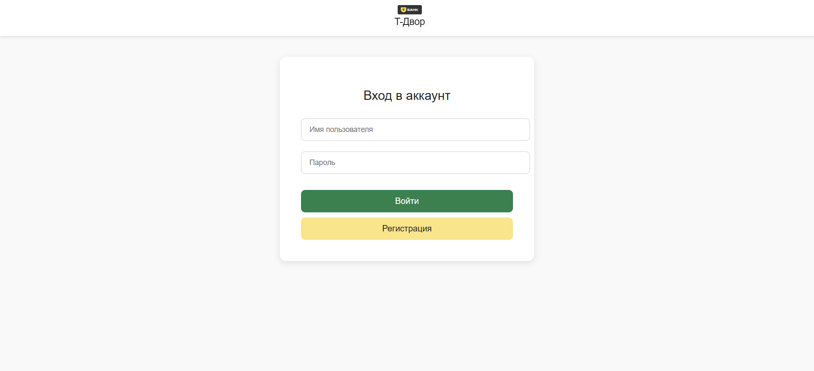
6. Демонстрация
Пугач Савва, Симонов Антон, Плотников Михаил
05.10.2025

Slide 8
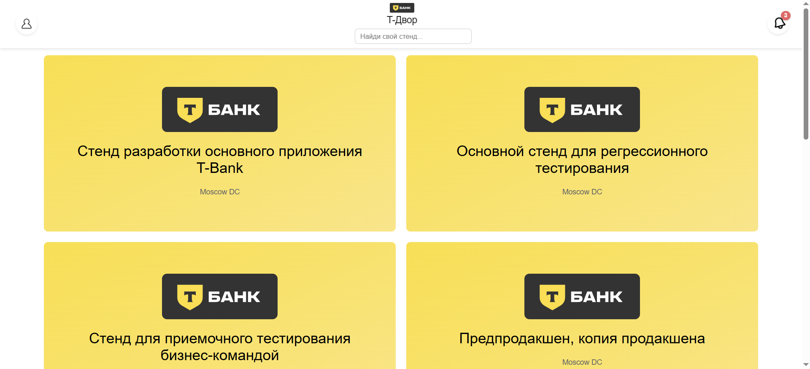
6. Демонстрация
Пугач Савва, Симонов Антон, Плотников Михаил
05.10.2025

Slide 9
6. Демонстрация
Пугач Савва, Симонов Антон, Плотников Михаил
05.10.2025

Slide 10
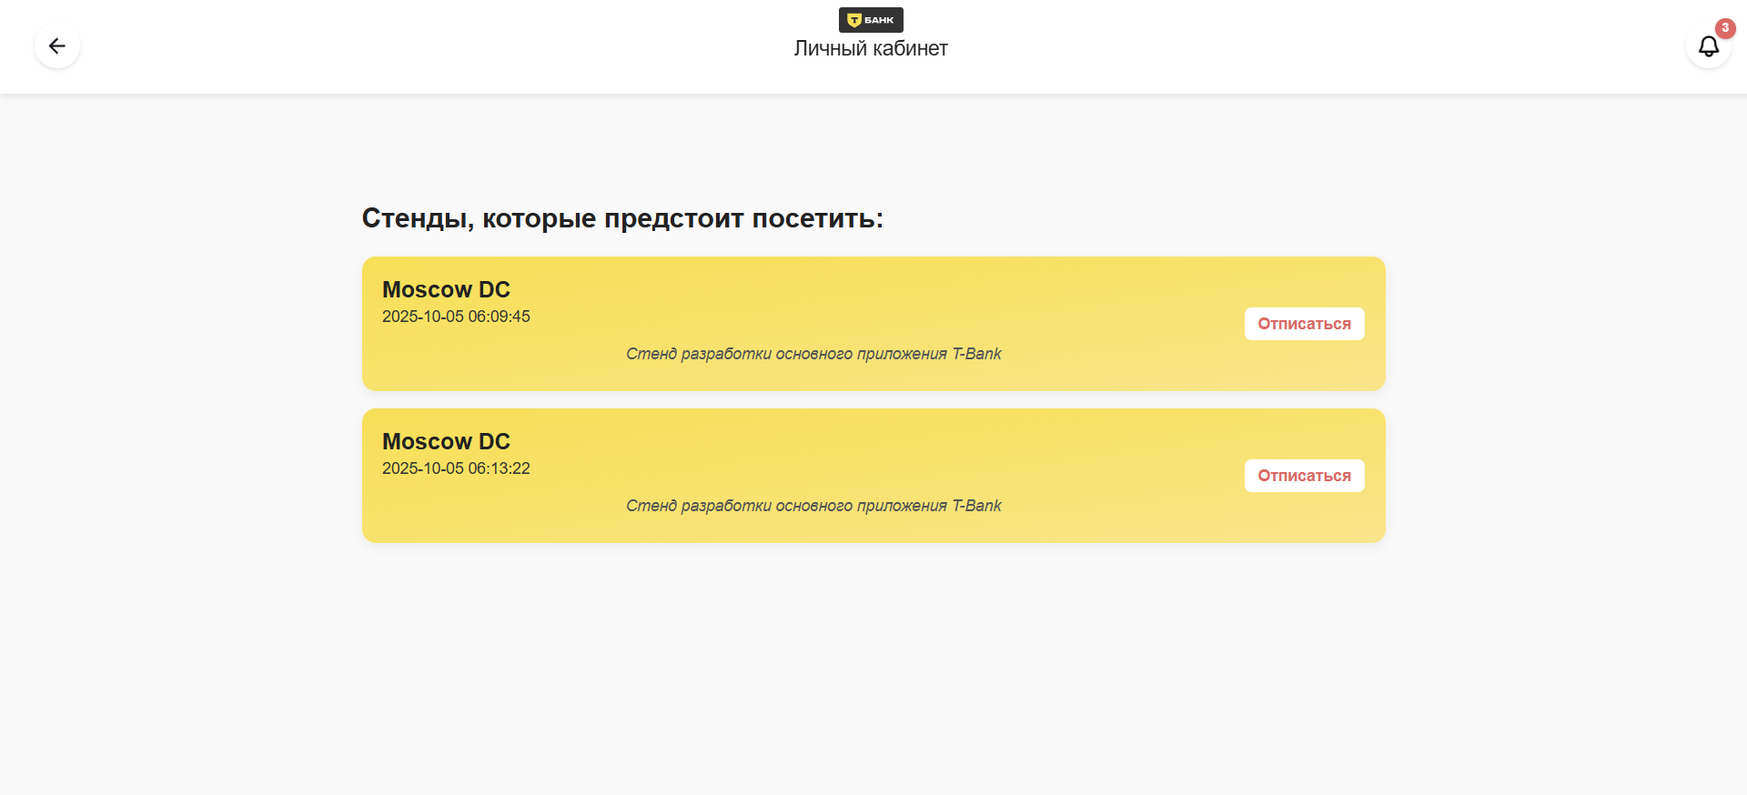
6. Демонстрация
Пугач Савва, Симонов Антон, Плотников Михаил
05.10.2025

Slide 11
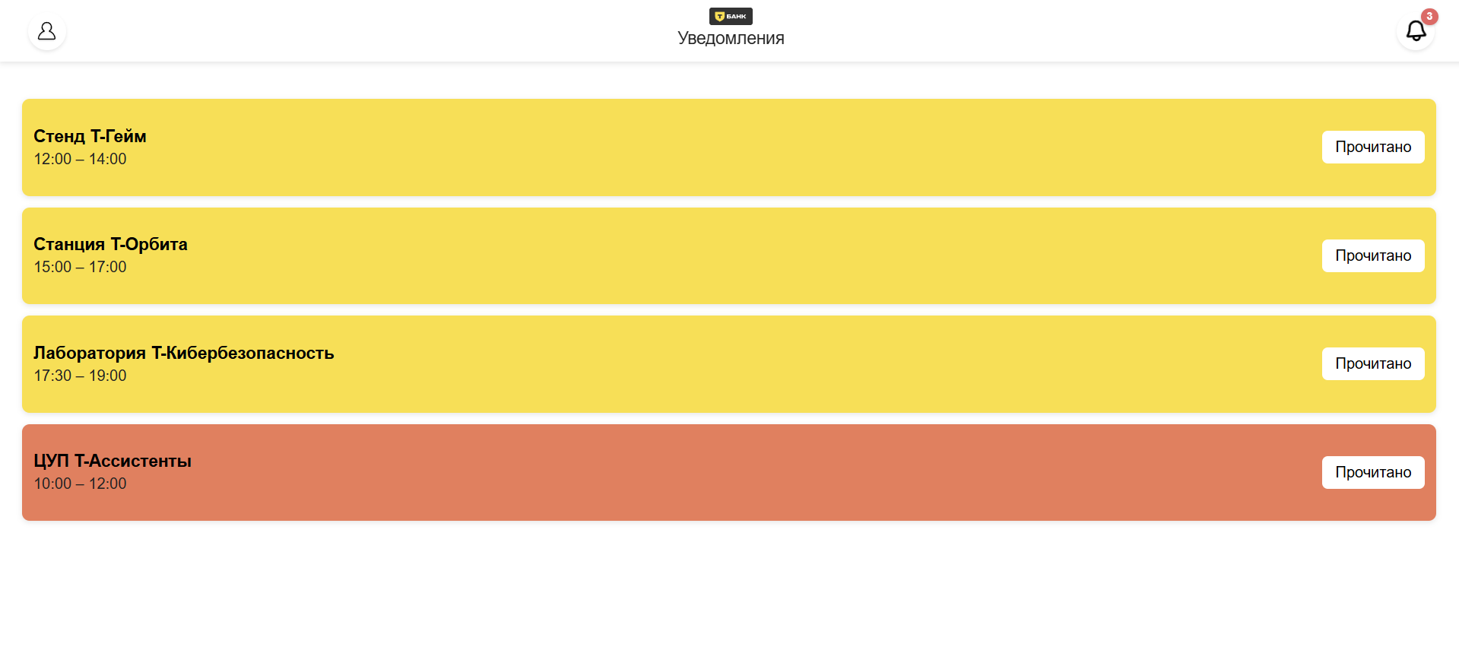
6. Демонстрация
Пугач Савва, Симонов Антон, Плотников Михаил
05.10.2025

Slide 12
Создание системы управления электронной очередью к интерактивным стендам компании
AbsoluteCode
Пугач Савва, Симонов Антон, Плотников Михаил
05.10.2025

